Slide 1
AGENDA
Forum Inspiracji 14 maja 2020
09:00 - 15:00

Slide 2
DZIĘKUJEMY PARTENROM
Dzięki wam powstało Forum Inspiracji

Slide 3
09:00 - 9:45
SESJA OTWIERAJĄCA
Małgorzta Greszta
CSR Consulting
Aneta Piątkowska
Ministerstwo Rozwoju
Renata Bielak
Główny Urząd Statystyczny

Slide 4
9:45- 10:45
ŚWIAT W OBLICZU KRYZYSU
„Między godnością a upokorzeniem. Uprzedmiotowienie człowieka na rynku jako przejaw braku więzi biznesu ze społeczeństwem”
Prof. Arkadiusz Karwacki, Uniwersytet Mikołaja Kopernika w Toruniu
„Środowisko, głupcze!” – Czy środowisko musi zejść na drugi plan? Zabije nas pandemia czy zmiany klimatyczne?
Kamil Wyszkowski, Global Compact
„Biorewolucja!” – świat na chwilę się zatrzymał, czy biznes jest w stanie pchnąć go do przodu, po nowych torach?
Róża Janusz MakeGrowLab

Slide 5
10:45 - 11:50
SDGSOWE NARZĘDZIA DLA BIZNESU
PEOPLE
PLANET
PROSPERITY
Jak w Polsce wdrażać GOZ - praktyczne narzędzie dla
biznesu
B-Corp -
okiem praktyka
Are you contributing to UN SDG?
Damian Hajda, Socialsuite Co-Founder
Aleksandra Kretkowska , CSR Consulting
Karolina Długosz , Sustainability Lead, Netguru
Sustainble Business Model Canvas
Wykorzystanie grywalizacji do podniesienia jakości życia i zdrowia pracownika
Circularitics
Barbara Domaradzka, Monika Serkowska, Fundacja MOST
Igor Pielas , Dyrektor Activy
Szczęście w miejscu pracy – nowy trend i praktyczne narzędzia jak go wdrażać
Rheaply - Asset Management Technology for a Circular Future
Barometr wpływu
Katarzyna Kern , Dyrektor ds. Szczęścia
Tom Fecarotta , Vice President , Rheaply
Aleksandra Kretkowska , CSR Consulting

Slide 6
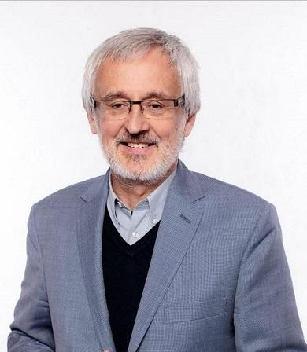
11:50 - 12:05
SPARING ROKU(A)
RUNDA 1
profesor Bolesław Rok postawi firmy przed najtrudniejszymi pytaniami.
Jak sobie poradzą w tym Roku?
12:05 - 12:30
PRZERWA

Slide 7
12:30 - 13:30
CASE STUDY
PEOPLE
PLANET
PROSPERITY
Żywieniopedia
Stena Circular Economy Award
BASF Sustainable Solution Steering
Ewa Gayny, Dyrektor ds. Relacji Zewnętrznych
Piotr Bruździak, dyrektor ds. Sprzedaży i Marketingu
dr Agata Kruszec, dr Aleksandra Ćwil-Kaczmarek
Mierzenie wplywu społecznego starupów
Program Superbohater
Ecodesign
Wiktoria Płocha, Menedżerka ds. Zrównoważonego Rozwoju
Magdalena Olborska, CSV and Partnership Manager
Marta Krawczyk, Rekopol S.A.
Woda -najważniejszy zasób
Cel: Sucha fabryka - L'Oréal Warsaw plant
Beata Ptaszyńska Jedynak, Dyrektorka ds. korporacyjnych
Sebastian Gaszczak , Dyrektor działu ETHNSHE

Slide 8
13:30 - 13:50
SPARING ROKU(A)
RUNDA 2
profesor Bolesław Rok postawi firmy przed najtrudniejszymi pytaniami.
Jak sobie poradzą firmy?

Slide 9
13:50 - 15:00
INICJATYWY (PECHA KUCHA)
PEOPLE
PLANET
PROSPERITY
Agent 0017
Climate Lidership
Akademia BIZnES Class – pomagamy pomagać
Maria Andrzejewska , Dyrektorka UNEP/GRID
Bolesław Rok, Profesor ALK
Katarzyna Filipowska, Marketing Communications, PwC
Marta Krawcewicz, CSR Consulting
Re-start in Fashion
Bankowcy dla Edukacji Finansowej
Młodzieży
BAKCYL
Honorata Krzywoń, Dyrektorka oddziału Mazowieckiego Polski Czerwony Krzyż
Urszula Szulc, Dyrektor projektów edukacyjnych
dr Marta Karwacka, SENSA Sustainable Thinking
Polski Pakt Plastikowy
Michał Mikołajczyk

Slide 10
ZAPRASZAMY!

